Slide 1
Asig. en abierto: Microeconomía I
Juan Carlos Aguado Franco
Juan Carlos Aguado Franco

Slide 2


Microeconomía I
Razones para participar:
            Universalización de la educación
            Experiencia

Slide 3


Microeconomía I
Razones para participar:
            Experiencia

Slide 4
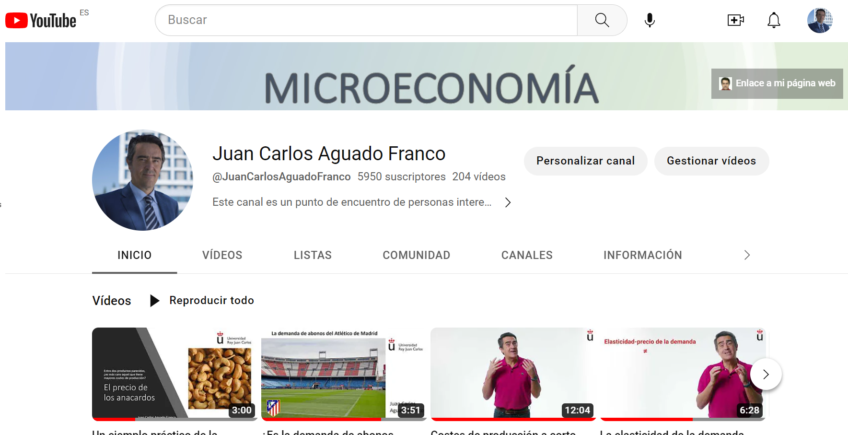
Microeconomía I
Razones para participar:
            Experiencia

Slide 5
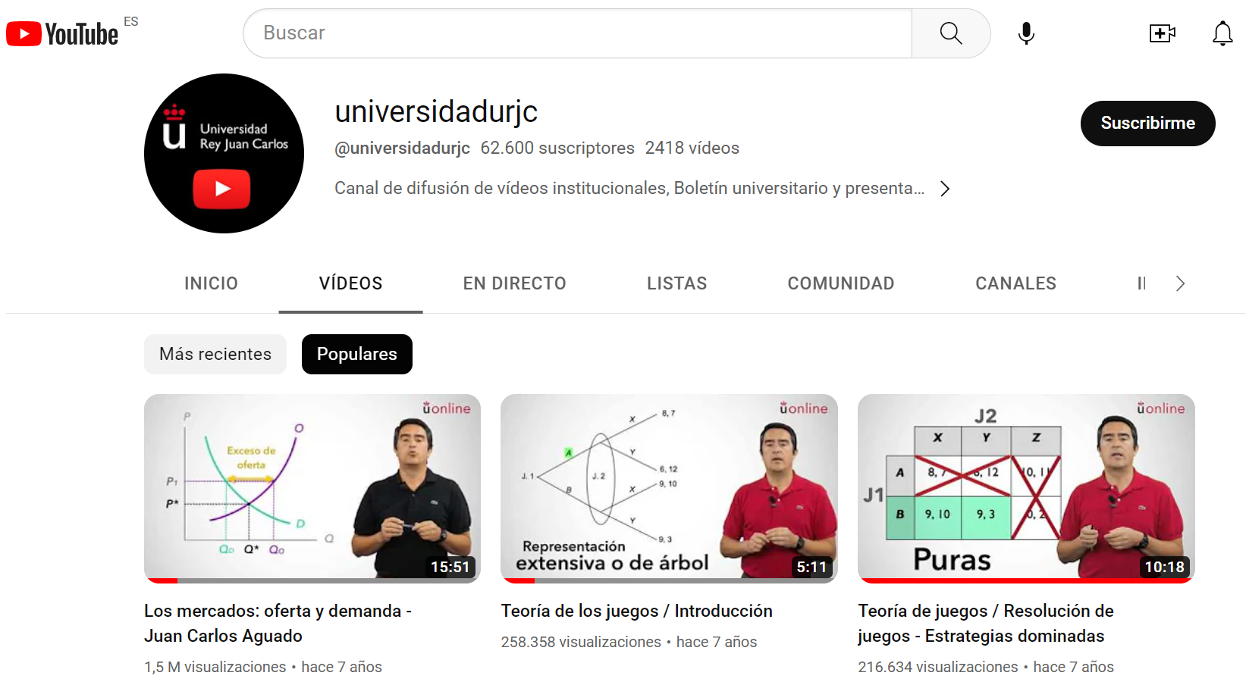
Microeconomía I
Razones para participar:
            Experiencia

Slide 6
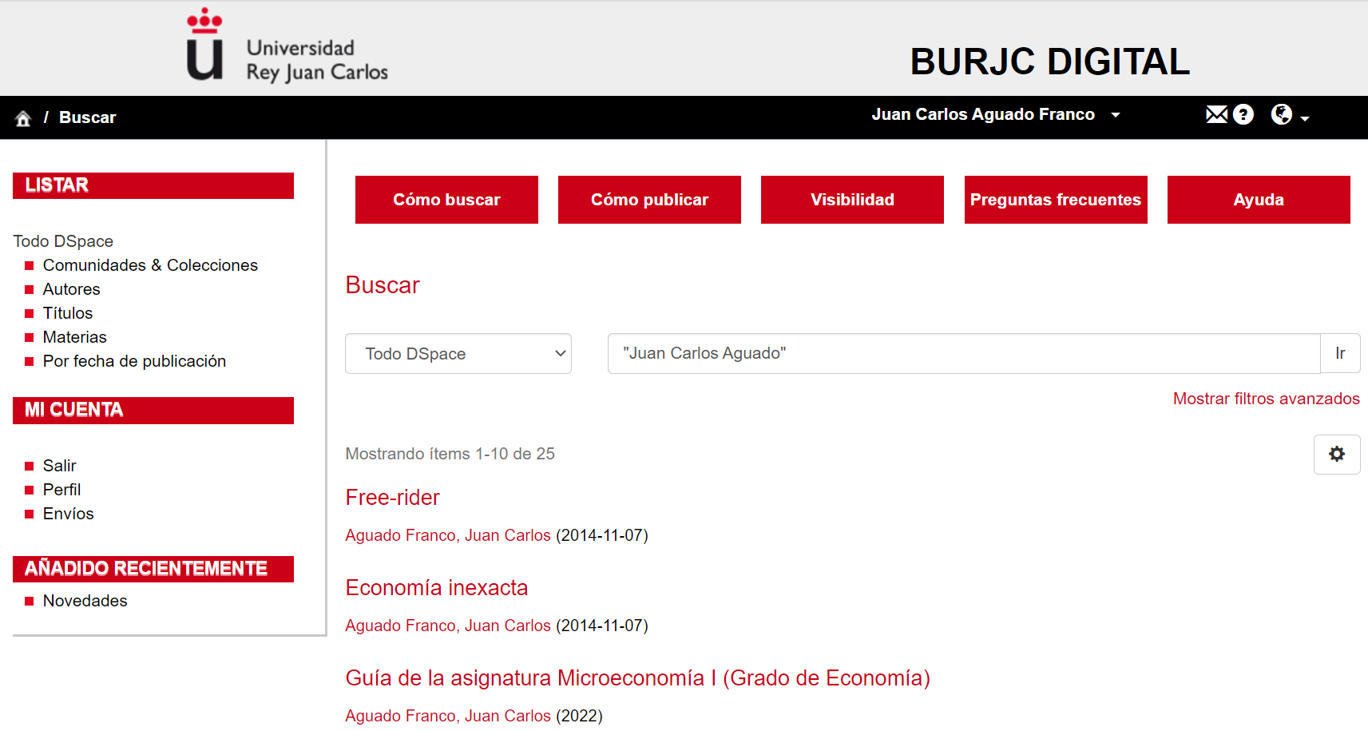
Microeconomía I
Razones para participar:
            Experiencia

Slide 7
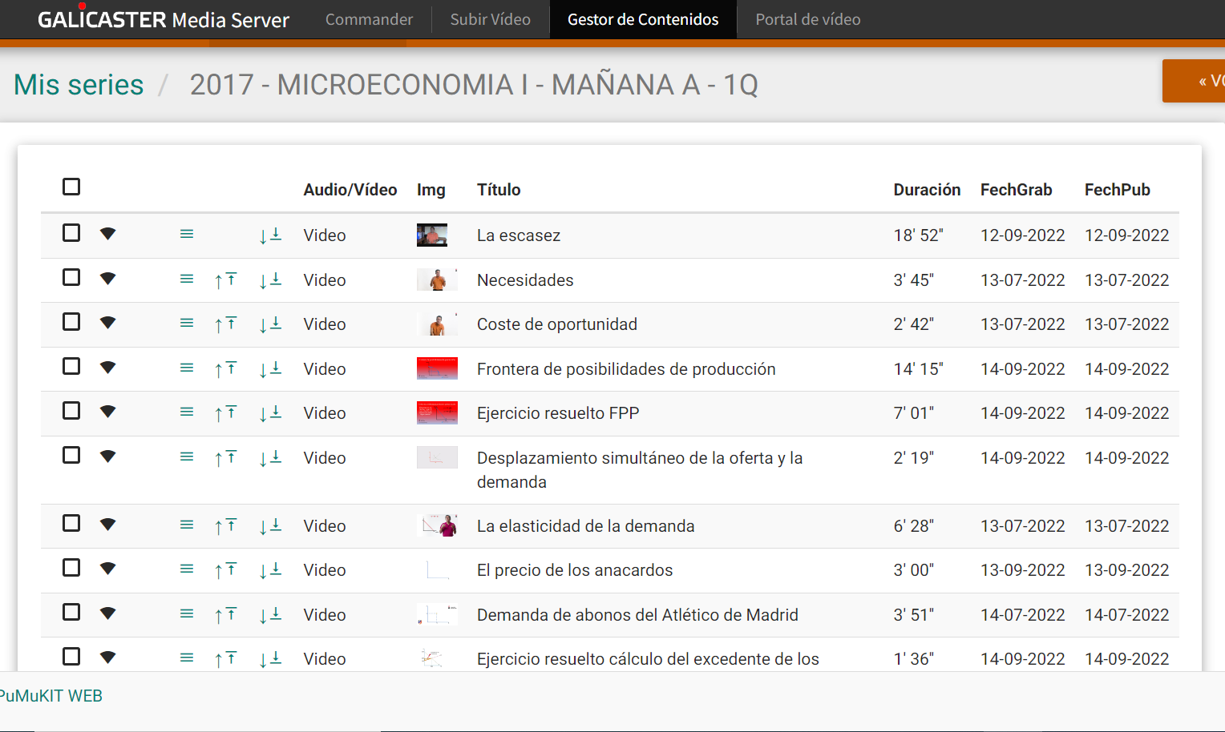
Microeconomía I
Dificultades:
            Variedad de fuentes

Slide 8

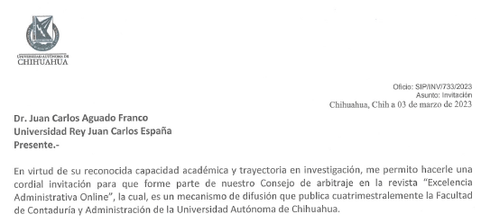


Microeconomía I
Beneficios:
            Visibilidad

Slide 9


Microeconomía I
Beneficios:
            Visibilidad

Slide 10



Microeconomía I
Beneficios:
            Visibilidad

Slide 11


Licencias y créditos
Ilustración: “ Búho libre”, Sergio Rodríguez Asensio.
Licencia: Creative Commons Reconocimiento 4.0 Intl.
¡GRACIAS!
Copyright 2023
Algunos derechos reservados
Esta presentación se distribuye bajo la licencia “Reconocimiento-CompartirIgual 4.0 Internacional” de Creative Commons disponible en
https://creativecommons.org/licenses/by-sa/4.0/deed.es

